Slide 1

Vue.js快速入门
深圳中心-前端与移动开发教研部

Slide 2
课程介绍
学前须知
开发工具
课程安排

Slide 3
学前须知
1
2
HTML
CSS
3
4
JavaScript
AJAX

Slide 4
课程介绍
学前须知
开发工具
课程安排

Slide 5


开发工具
VSCode
插件:浏览器实时预览

Slide 6
课程介绍
学前须知
开发工具
课程安排

Slide 7
课程安排
1
2
3
4
Vue基础
本地应用
网络应用
综合应用

Slide 8
课程介绍
学前须知
开发工具
课程安排

Slide 9
课程介绍
掌握HTML,CSS,JavaScript,AJAX基础知识
选用VSCode作为课程中的开发工具
课程安排:基础→本地应用→网络应用→综合应用

Slide 10
课程安排
1
2
3
4
Vue基础
本地应用
网络应用
综合应用

Slide 11
课程安排
1
2
3
4
Vue基础
本地应用
网络应用
综合应用

Slide 12

1
Vue基础
Vue简介
第一个Vue程序
el:挂载点
data:数据对象

Slide 13
1
Vue基础
Vue简介
第一个Vue程序
el:挂载点
data:数据对象

Slide 14
Vue简介
1. JavaScript框架
2. 简化Dom操作
3. 响应式数据驱动

Slide 15
JavaScript框架
Vue简介
简化Dom操作
响应式数据驱动

Slide 16
1
Vue基础
Vue简介
第一个Vue程序
el:挂载点
data:数据对象

Slide 17
1
Vue基础
Vue简介
第一个Vue程序
el:挂载点
data:数据对象

Slide 18

第一个Vue程序
文档传送门
https://cn.vuejs.org
尤雨溪

Slide 19
导入开发版本的Vue.js
第一个Vue程序
创建Vue实例对象, 设置el属性和data属性
使用简洁的模板语法把数据渲染到页面上

Slide 20
1
Vue基础
Vue简介
第一个Vue程序
el:挂载点
data:数据对象

Slide 21
1
Vue基础
Vue简介
第一个Vue程序
el:挂载点
data:数据对象

Slide 22
el:挂载点
<div id="app">
{{ message }}
</div>
var app = new Vue({
el:"#app",
data:{
message:"黑马程序员"
}
})

Slide 23
el:挂载点
<div id="app">
黑马程序员
</div>
var app = new Vue({
el:"#app",
data:{
message:"黑马程序员"
}
})

Slide 24
el:挂载点
Vue实例的作用范围是什么呢？
Vue会管理el选项命中的元素及其内部的后代元素
是否可以使用其他的选择器？
可以使用其他的选择器,但是建议使用ID选择器
是否可以设置其他的dom元素呢？
可以使用其他的双标签,不能使用HTML和BODY

Slide 25
el是用来设置Vue实例挂载（管理）的元素
Vue会管理el选项命中的元素及其内部的后代元素
el:挂载点
可以使用其他的选择器,但是建议使用ID选择器
可以使用其他的双标签,不能使用HTML和BODY

Slide 26
1
Vue基础
Vue简介
第一个Vue程序
el:挂载点
data:数据对象

Slide 27
1
Vue基础
Vue简介
第一个Vue程序
el:挂载点
data:数据对象

Slide 28
data:数据对象
<div id="app">
{{ message }}
</div>
var app = new Vue({
el:"#app",
data:{
message:"黑马程序员",
}
})

Slide 29
data:数据对象
<div id="app">
{{ message }}
</div>
var app = new Vue({
el:"#app",
data:{
message:"黑马程序员",
array:[],
obj:{},
}
})

Slide 30
Vue中用到的数据定义在data中
data:数据对象
data中可以写复杂类型的数据
渲染复杂类型数据时,遵守js的语法即可

Slide 31
1
Vue基础
Vue简介
第一个Vue程序
el:挂载点
data:数据对象

Slide 32
课程安排
1
2
3
4
Vue基础
本地应用
网络应用
综合应用

Slide 33
课程安排
1
2
3
4
Vue基础
本地应用
网络应用
综合应用

Slide 34
2
本地应用
用Vue开发网页效果

Slide 35
2
本地应用
获取元素,操纵他们

Slide 36
2
本地应用
v-text
v-html
v-on基础
v-for
v-on补充
v-model
v-show
v-if
v-bind

Slide 37
2
本地应用
Vue指令
v-text
v-html
v-on基础
v-for
v-on补充
v-model
v-show
v-if
v-bind

Slide 38

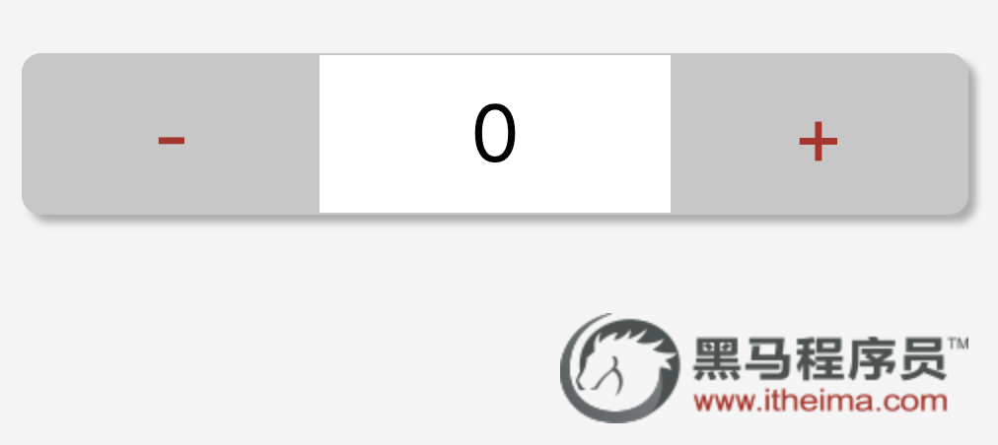
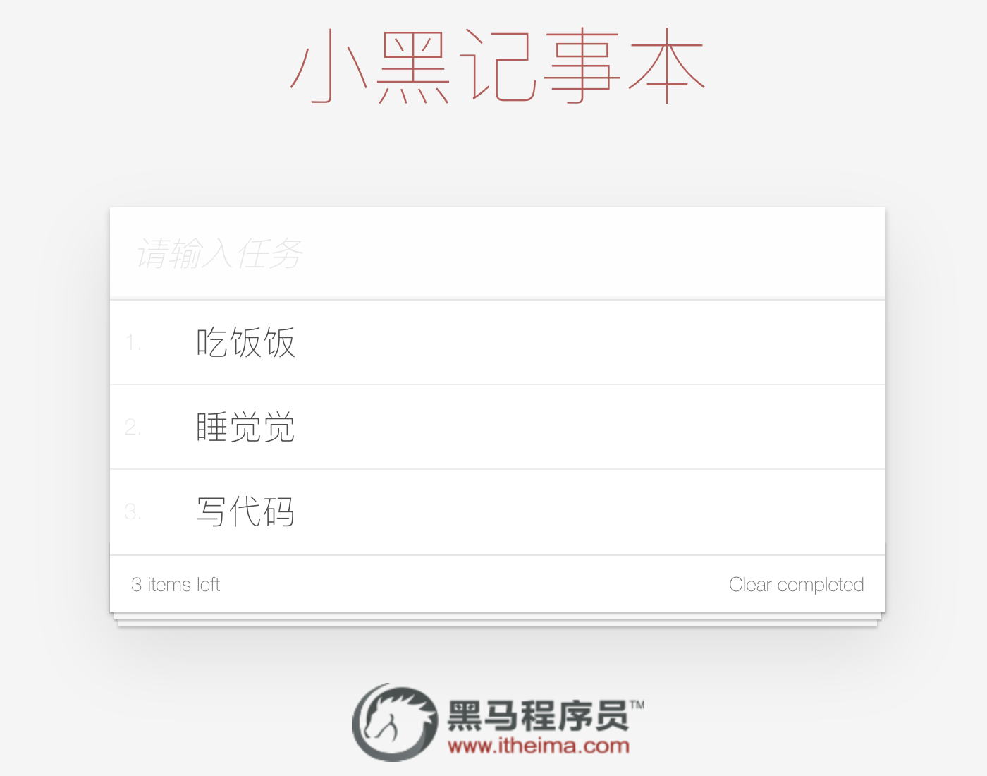
2
本地应用
v-text
v-html
v-on基础
v-for
v-on补充
v-model
v-show
v-if
v-bind

Slide 39
2
本地应用
1. 内容绑定,事件绑定
3. 列表循环,表单元素绑定
v-text
v-html
v-on基础
v-for
v-on补充
v-model
v-show
v-if
v-bind
2. 显示切换,属性绑定

Slide 40
通过Vue实现常见的网页效果
2
本地应用
学习Vue指令,以案例巩固知识点
Vue指令指的是,以v-开头的一组特殊语法

Slide 41
2
本地应用
1. 内容绑定,事件绑定
3. 列表循环,表单元素绑定
v-text
v-html
v-on基础
v-for
v-on补充
v-model
v-show
v-if
v-bind
2. 显示切换,属性绑定

Slide 42
2
本地应用
v-text
v-html
v-on基础

Slide 43
v-text
设置标签的文本值(textContent)

Slide 44
v-text
设置标签的文本值(textContent)
<div id="app">
</div>
var app = new Vue({
el:"#app",
data:{
}
})

Slide 45
v-text
设置标签的文本值(textContent)
<div id="app">
<h2></h2>
</div>
var app = new Vue({
el:"#app",
data:{
}
})

Slide 46
v-text
设置标签的文本值(textContent)
<div id="app">
<h2 v-text=""></h2>
</div>
var app = new Vue({
el:"#app",
data:{
}
})

Slide 47
v-text
设置标签的文本值(textContent)
<div id="app">
<h2 v-text="message"></h2>
</div>
var app = new Vue({
el:"#app",
data:{
}
})

Slide 48
v-text
设置标签的文本值(textContent)
<div id="app">
<h2 v-text="message"></h2>
</div>
var app = new Vue({
el:"#app",
data:{
message:"黑马程序员"
}
})

Slide 49
v-text
设置标签的文本值(textContent)
<div id="app">
<h2 v-text="message"></h2>
<h2>深圳{{ message }}</h2>
</div>
var app = new Vue({
el:"#app",
data:{
message:"黑马程序员"
}
})

Slide 50
v-text
设置标签的文本值(textContent)
<div id="app">
<h2 v-text="message+’!’"></h2>
<h2>深圳{{ message + "! "}}</h2>
</div>
var app = new Vue({
el:"#app",
data:{
message:"黑马程序员"
}
})

Slide 51
v-text指令的作用是:设置标签的内容(textContent)
默认写法会替换全部内容,使用差值表达式{{}}可以替换指定内容
v-text
内部支持写表达式

Slide 52
2
本地应用
v-text
v-html
v-on基础

Slide 53
2
本地应用
v-text
v-html
v-on基础

Slide 54
v-html
设置标签的innerHTML
v-text v-html

Slide 55
v-html
设置标签的innerHTML
<div id="app">
</div>
var app = new Vue({
el:"#app",
data:{
}
})

Slide 56
v-html
设置标签的innerHTML
<div id="app">
<p></p>
</div>
var app = new Vue({
el:"#app",
data:{
}
})

Slide 57
v-html
设置标签的innerHTML
<div id="app">
<p></p>
</div>
var app = new Vue({
el:"#app",
data:{
content:"黑马程序员"
}
})

Slide 58
v-html
设置标签的innerHTML
<div id="app">
<p v-html=“content"></p>
</div>
var app = new Vue({
el:"#app",
data:{
content:"黑马程序员"
}
})

Slide 59
v-html
设置标签的innerHTML
<div id="app">
<p v-html=“content"></p>
</div>
var app = new Vue({
el:"#app",
data:{
// content:"黑马程序员"
content:"<a href='#'>黑马程序员</a>"
}
})

Slide 60
v-html指令的作用是:设置元素的innerHTML
内容中有html结构会被解析为标签
v-html
v-text指令无论内容是什么,只会解析为文本
解析文本使用v-text,需要解析html结构使用v-html

Slide 61
2
本地应用
v-text
v-html
v-on基础

Slide 62
2
本地应用
v-text
v-html
v-on基础

Slide 63
v-on基础
为元素绑定事件

Slide 64
v-on基础
为元素绑定事件
<div id="app">
</div>
var app = new Vue({
el:"#app",
})

Slide 65
v-on基础
为元素绑定事件
<div id="app">
<input type="button" value="事件绑定" >
</div>
var app = new Vue({
el:"#app",
})

Slide 66
v-on基础
为元素绑定事件
<div id="app">
<input type="button" value="事件绑定" v-on:事件名="方法">
</div>
var app = new Vue({
el:"#app",
})

Slide 67
v-on基础
为元素绑定事件
<div id="app">
<input type="button" value="事件绑定" v-on:click="方法">
</div>
var app = new Vue({
el:"#app",
})

Slide 68
v-on基础
为元素绑定事件
<div id="app">
<input type="button" value="事件绑定" v-on:click="方法">
<input type="button" value="事件绑定" v-on:monseenter="方法">
</div>
var app = new Vue({
el:"#app",
})

Slide 69
v-on基础
为元素绑定事件
<div id="app">
<input type="button" value="事件绑定" v-on:click="方法">
<input type="button" value="事件绑定" v-on:monseenter="方法">
<input type="button" value="事件绑定" v-on:dblclick="方法">
</div>
var app = new Vue({
el:"#app",
})

Slide 70
v-on基础
为元素绑定事件
<div id="app">
<input type="button" value="事件绑定" v-on:click="方法">
<input type="button" value="事件绑定" v-on:monseenter="方法">
<input type="button" value="事件绑定" v-on:dblclick="方法">
</div>
var app = new Vue({
el:"#app",
methods:{
}
})

Slide 71
v-on基础
为元素绑定事件
<div id="app">
<input type="button" value="事件绑定" v-on:click="方法">
<input type="button" value="事件绑定" v-on:monseenter="方法">
<input type="button" value="事件绑定" v-on:dblclick="方法">
</div>
var app = new Vue({
el:"#app",
methods:{
doIt:function(){
// 逻辑
}
}
})

Slide 72
v-on基础
为元素绑定事件
<div id="app">
<input type="button" value="事件绑定" v-on:click=“doIt">
<input type="button" value="事件绑定" v-on:monseenter=“doIt">
<input type="button" value="事件绑定" v-on:dblclick=“doIt">
</div>
var app = new Vue({
el:"#app",
methods:{
doIt:function(){
// 逻辑
}
}
})

Slide 73
v-on基础
为元素绑定事件
<div id="app">
<input type="button" value="事件绑定" v-on:click=“doIt">
<input type="button" value="事件绑定" v-on:monseenter=“doIt">
<input type="button" value="事件绑定" v-on:dblclick=“doIt">
<input type="button" value="事件绑定" @dblclick=“doIt">
</div>
var app = new Vue({
el:"#app",
methods:{
doIt:function(){
// 逻辑
}
}
})

Slide 74
v-on指令的作用是:为元素绑定事件
事件名不需要写on
v-on
指令可以简写为@
绑定的方法定义在methods属性中
方法内部通过this关键字可以访问定义在data中数据

Slide 75
2
本地应用
v-text
v-html
v-on基础

Slide 76
2
本地应用
v-text
v-html
v-on基础

Slide 77
<div class="input-num">
<button>-</button>
<span></span>
<button>+</button>
</div>
var app = new Vue({
el: "#app",
});

Slide 78
<div class="input-num">
<button @click>-</button>
<span></span>
<button @click>+</button>
</div>
var app = new Vue({
el: "#app",
});

Slide 79
<div class="input-num">
<button @click>-</button>
<span></span>
<button @click>+</button>
</div>
var app = new Vue({
el: "#app",
methods: {
}
});

Slide 80
<div class="input-num">
<button @click>-</button>
<span>{{}}</span>
<button @click>+</button>
</div>
var app = new Vue({
el: "#app",
methods: {
}
});

Slide 81
<div class="input-num">
<button @click>-</button>
<span>{{}}</span>
<button @click>+</button>
</div>
var app = new Vue({
el: "#app",
data: {
},
methods: {
}
});

Slide 82
var app = new Vue({
el: "#app",
data: {
},
methods: {
}
});
1. data中定义数据:比如num
<div class="input-num">
<button @click>-</button>
<span>{{}}</span>
<button @click>+</button>
</div>

Slide 83
var app = new Vue({
el: "#app",
data: {
num: 1
},
methods: {
}
});
1. data中定义数据:比如num
<div class="input-num">
<button @click>-</button>
<span>{{}}</span>
<button @click>+</button>
</div>

Slide 84
var app = new Vue({
el: "#app",
data: {
num: 1
},
methods: {
}
});
1. data中定义数据:比如num
2. methods中添加两个方法:比如add(递增),sub(递减)
<div class="input-num">
<button @click>-</button>
<span>{{}}</span>
<button @click>+</button>
</div>

Slide 85
var app = new Vue({
el: "#app",
data: {
num: 1
},
methods: {
add: function() {},
sub: function() {}
}
});
1. data中定义数据:比如num
2. methods中添加两个方法:比如add(递增),sub(递减)
<div class="input-num">
<button @click>-</button>
<span>{{}}</span>
<button @click>+</button>
</div>

Slide 86
var app = new Vue({
el: "#app",
data: {
num: 1
},
methods: {
add: function() {},
sub: function() {}
}
});
1. data中定义数据:比如num
2. methods中添加两个方法:比如add(递增),sub(递减)
3. 使用v-text将num设置给span标签
<div class="input-num">
<button @click>-</button>
<span>{{}}</span>
<button @click>+</button>
</div>

Slide 87
var app = new Vue({
el: "#app",
data: {
num: 1
},
methods: {
add: function() {},
sub: function() {}
}
});
1. data中定义数据:比如num
2. methods中添加两个方法:比如add(递增),sub(递减)
3. 使用v-text将num设置给span标签
<div class="input-num">
<button @click>-</button>
<span>{{ num }}</span>
<button @click>+</button>
</div>

Slide 88
var app = new Vue({
el: "#app",
data: {
num: 1
},
methods: {
add: function() {},
sub: function() {}
}
});
1. data中定义数据:比如num
2. methods中添加两个方法:比如add(递增),sub(递减)
3. 使用v-text将num设置给span标签
4. 使用v-on将add,sub分别绑定给+,-按钮
<div class="input-num">
<button @click>-</button>
<span>{{ num }}</span>
<button @click>+</button>
</div>

Slide 89
var app = new Vue({
el: "#app",
data: {
num: 1
},
methods: {
add: function() {},
sub: function() {}
}
});
1. data中定义数据:比如num
2. methods中添加两个方法:比如add(递增),sub(递减)
3. 使用v-text将num设置给span标签
4. 使用v-on将add,sub分别绑定给+,-按钮
5. 累加的逻辑:小于10累加,否则提示
6. 递减的逻辑:大于0递减,否则提示
<div class="input-num">
<button @click=“sub">-</button>
<span>{{ num }}</span>
<button @click=“add">+</button>
</div>

Slide 90
创建Vue示例时:el(挂载点),data(数据),methods(方法)
v-on指令的作用是绑定事件,简写为@
方法中通过this,关键字获取data中的数据
v-text指令的作用是:设置元素的文本值,简写为{{}}
v-html指令的作用是:设置元素的innerHTML

Slide 91
2
本地应用
1. 内容绑定,事件绑定
3. 列表循环,表单元素绑定
v-text
v-html
v-on基础
v-for
v-on补充
v-model
v-show
v-if
v-bind
2. 显示切换,属性绑定

Slide 92
2
本地应用
1. 内容绑定,事件绑定
3. 列表循环,表单元素绑定
v-text
v-html
v-on基础
v-for
v-on补充
v-model
v-show
v-if
v-bind
2. 显示切换,属性绑定

Slide 93
2
本地应用
v-show
v-if
v-bind

Slide 94
v-show
根据表达值的真假,切换元素的显示和隐藏
广告

Slide 95
v-show
根据表达值的真假,切换元素的显示和隐藏
遮罩层

Slide 96
v-show
根据表达值的真假,切换元素的显示和隐藏
<div id="app">
</div>
var app = new Vue({
el:"#app",
data:{
}
})

Slide 97
v-show
根据表达值的真假,切换元素的显示和隐藏
<div id="app">
<img src="地址" >
</div>
var app = new Vue({
el:"#app",
data:{
}
})

Slide 98
v-show
根据表达值的真假,切换元素的显示和隐藏
<div id="app">
<img src="地址" v-show=“">
</div>
var app = new Vue({
el:"#app",
data:{
}
})

Slide 99
v-show
根据表达值的真假,切换元素的显示和隐藏
<div id="app">
<img src="地址" v-show="true">
</div>
var app = new Vue({
el:"#app",
data:{
}
})

Slide 100
v-show
根据表达值的真假,切换元素的显示和隐藏
<div id="app">
<img src="地址" v-show="true">
</div>
var app = new Vue({
el:"#app",
data:{
isShow:true
}
})

Slide 101
v-show
根据表达值的真假,切换元素的显示和隐藏
<div id="app">
<img src="地址" v-show="true">
<img src="地址" v-show=“isShow">
</div>
var app = new Vue({
el:"#app",
data:{
isShow:true
}
})

Slide 102
v-show
根据表达值的真假,切换元素的显示和隐藏
<div id="app">
<img src="地址" v-show="true">
<img src="地址" v-show=“isShow">
</div>
var app = new Vue({
el:"#app",
data:{
isShow:false
}
})

Slide 103
v-show
根据表达值的真假,切换元素的显示和隐藏
<div id="app">
<img src="地址" v-show="true">
<img src="地址" v-show=“isShow">
</div>
var app = new Vue({
el:"#app",
data:{
isShow:false,
age:16
}
})

Slide 104
v-show
根据表达值的真假,切换元素的显示和隐藏
<div id="app">
<img src="地址" v-show="true">
<img src="地址" v-show=“isShow">
<img src="地址" v-show=“age>=18">
</div>
var app = new Vue({
el:"#app",
data:{
isShow:false,
age:16
}
})

Slide 105
v-show指令的作用是:根据真假切换元素的显示状态
原理是修改元素的display,实现显示隐藏
v-show
指令后面的内容,最终都会解析为布尔值
值为true元素显示,值为false元素隐藏
数据改变之后,对应元素的显示状态会同步更新

Slide 106
2
本地应用
v-show
v-if
v-bind

Slide 107
2
本地应用
v-show
v-if
v-bind

Slide 108
v-if
根据表达值的真假,切换元素的显示和隐藏

Slide 109
v-if
根据表达值的真假,切换元素的显示和隐藏(操纵dom元素)

Slide 110
v-if
根据表达值的真假,切换元素的显示和隐藏(操纵dom元素)
<div id="app">
</div>
var app = new Vue({
el:"#app",
data:{
}
})

Slide 111
v-if
根据表达值的真假,切换元素的显示和隐藏(操纵dom元素)
<div id="app">
<p>我是一个p标签</p>
</div>
var app = new Vue({
el:"#app",
data:{
}
})

Slide 112
v-if
根据表达值的真假,切换元素的显示和隐藏(操纵dom元素)
<div id="app">
<p v-if="true">我是一个p标签</p>
</div>
var app = new Vue({
el:"#app",
data:{
}
})

Slide 113
v-if
根据表达值的真假,切换元素的显示和隐藏(操纵dom元素)
<div id="app">
<p v-if="true">我是一个p标签</p>
</div>
var app = new Vue({
el:"#app",
data:{
isShow:false
}
})

Slide 114
v-if
根据表达值的真假,切换元素的显示和隐藏(操纵dom元素)
<div id="app">
<p v-if="true">我是一个p标签</p>
<p v-if=“isShow">我是一个p标签</p>
</div>
var app = new Vue({
el:"#app",
data:{
isShow:false
}
})

Slide 115
v-if
根据表达值的真假,切换元素的显示和隐藏(操纵dom元素)
<div id="app">
<p v-if="true">我是一个p标签</p>
<p v-if="isShow">我是一个p标签</p>
<p v-if="表达式">我是一个p标签</p>
</div>
var app = new Vue({
el:"#app",
data:{
isShow:false
}
})

Slide 116
v-if指令的作用是:根据表达式的真假切换元素的显示状态
本质是通过操纵dom元素来切换显示状态
v-if
表达式的值为true,元素存在于dom树中,为false,从dom树中移除
频繁的切换v-show,反之使用v-if,前者的切换消耗小

Slide 117
2
本地应用
v-show
v-if
v-bind

Slide 118
2
本地应用
v-show
v-if
v-bind

Slide 119
v-bind
设置元素的属性

Slide 120
v-bind
设置元素的属性(比如:src,title,class)

Slide 121
v-bind
设置元素的属性(比如:src,title,class)
<div id="app">
</div>
var app = new Vue({
el:"#app",
data:{
}
})

Slide 122
v-bind
设置元素的属性(比如:src,title,class)
v-bind:属性名=表达式
<div id="app">
</div>
var app = new Vue({
el:"#app",
data:{
}
})

Slide 123
v-bind
设置元素的属性(比如:src,title,class)
v-bind:属性名=表达式
<div id="app">
</div>
var app = new Vue({
el:"#app",
data:{
}
})

Slide 124
v-bind
设置元素的属性(比如:src,title,class)
<div id="app">
<img src="地址" >
</div>
var app = new Vue({
el:"#app",
data:{
}
})

Slide 125
v-bind
设置元素的属性(比如:src,title,class)
<div id="app">
<img src="地址" >
</div>
var app = new Vue({
el:"#app",
data:{
imgSrc:"图片地址",
}
})

Slide 126
v-bind
设置元素的属性(比如:src,title,class)
<div id="app">
<img v-bind:src= "imgSrc" >
</div>
var app = new Vue({
el:"#app",
data:{
imgSrc:"图片地址",
}
})

Slide 127
v-bind
设置元素的属性(比如:src,title,class)
<div id="app">
<img v-bind:src= "imgSrc" >
</div>
var app = new Vue({
el:"#app",
data:{
imgSrc:"图片地址",
imgTitle:"黑马程序员",
}
})

Slide 128
v-bind
设置元素的属性(比如:src,title,class)
<div id="app">
<img v-bind:src= "imgSrc" >
<img v-bind:title="imgtitle+’!!!!’">
</div>
var app = new Vue({
el:"#app",
data:{
imgSrc:"图片地址",
imgTitle:"黑马程序员",
}
})

Slide 129
v-bind
设置元素的属性(比如:src,title,class)
<div id="app">
<img v-bind:src= "imgSrc" >
<img v-bind:title="imgtitle+’!!!!’">
<img class="active" >
</div>
var app = new Vue({
el:"#app",
data:{
imgSrc:"图片地址",
imgTitle:"黑马程序员"
}
})

Slide 130
v-bind
设置元素的属性(比如:src,title,class)
<div id="app">
<img v-bind:src= "imgSrc" >
<img v-bind:title="imgtitle+’!!!!’">
<img class="active" >
</div>
var app = new Vue({
el:"#app",
data:{
imgSrc:"图片地址",
imgTitle:"黑马程序员",
isActive:false
}
})

Slide 131
v-bind
设置元素的属性(比如:src,title,class)
<div id="app">
<img v-bind:src= "imgSrc" >
<img v-bind:title="imgtitle+’!!!!’">
<img v-bind:class="isActive?'active':''">
</div>
var app = new Vue({
el:"#app",
data:{
imgSrc:"图片地址",
imgTitle:"黑马程序员",
isActive:false
}
})

Slide 132
v-bind
设置元素的属性(比如:src,title,class)
<div id="app">
<img v-bind:src= "imgSrc" >
<img v-bind:title="imgtitle+’!!!!’">
<img v-bind:class="isActive?'active':‘’”>
<img v-bind:class="{active:isActive}">
</div>
var app = new Vue({
el:"#app",
data:{
imgSrc:"图片地址",
imgTitle:"黑马程序员",
isActive:false
}
})

Slide 133
v-bind
设置元素的属性(比如:src,title,class)
<div id="app">
<img :src= "imgSrc" >
<img :title="imgtitle+’!!!!’">
<img :class="isActive?'active':‘’”>
<img :class="{active:isActive}">
</div>
var app = new Vue({
el:"#app",
data:{
imgSrc:"图片地址",
imgTitle:"黑马程序员",
isActive:false
}
})

Slide 134
v-bind指令的作用是:为元素绑定属性
完整写法是 v-bind:属性名
v-bind
简写的话可以直接省略v-bind,只保留 :属性名
需要动态的增删class建议使用对象的方式

Slide 135

2
本地应用
v-show
v-if
v-bind

Slide 136
2
本地应用
v-show
v-if
v-bind

Slide 137
图片切换
图片数组
<div id="#app">
<img src="地址" >
<a href="#">上一张</a>
<a href="#">下一张</a>
</div>
索引
v-bind
v-on
v-if
v-show

Slide 138
图片切换
图片数组
<div id="#app">
<img src="地址" >
<a href="#">上一张</a>
<a href="#">下一张</a>
</div>
索引
v-bind
v-on
v-if
v-show

Slide 139
图片切换
图片数组
<div id="#app">
<img src="地址" >
<a href="#">上一张</a>
<a href="#">下一张</a>
</div>
var app = new Vue({
el:"#app",
data:{
}
})
索引
v-bind
v-on
v-show

Slide 140
图片切换
1.定义图片数组
<div id="#app">
<img src="地址" >
<a href="#">上一张</a>
<a href="#">下一张</a>
</div>
var app = new Vue({
el:"#app",
data:{
}
})
索引
v-bind
v-on
v-show

Slide 141
图片切换
1.定义图片数组
<div id="#app">
<img src="地址" >
<a href="#">上一张</a>
<a href="#">下一张</a>
</div>
var app = new Vue({
el:"#app",
data:{
imgArr:[]
}
})
索引
v-bind
v-on
v-show

Slide 142
图片切换
1.定义图片数组
<div id="#app">
<img src="地址" >
<a href="#">上一张</a>
<a href="#">下一张</a>
</div>
var app = new Vue({
el:"#app",
data:{
imgArr:[]
}
})
2.添加图片索引
v-bind
v-on
v-show

Slide 143
图片切换
1.定义图片数组
<div id="#app">
<img src="地址" >
<a href="#">上一张</a>
<a href="#">下一张</a>
</div>
var app = new Vue({
el:"#app",
data:{
imgArr:[],
index:0
}
})
2.添加图片索引
v-bind
v-on
v-show

Slide 144
图片切换
1.定义图片数组
<div id="#app">
<img src="地址" >
<a href="#">上一张</a>
<a href="#">下一张</a>
</div>
var app = new Vue({
el:"#app",
data:{
imgArr:[],
index:0
}
})
2.添加图片索引
3.绑定src属性
v-on
v-show

Slide 145
图片切换
1.定义图片数组
<div id="#app">
<img :src="imgArr[index]" >
<a href="#">上一张</a>
<a href="#">下一张</a>
</div>
var app = new Vue({
el:"#app",
data:{
imgArr:[],
index:0
}
})
2.添加图片索引
3.绑定src属性
v-on
v-show

Slide 146
图片切换
1.定义图片数组
<div id="#app">
<img :src="imgArr[index]" >
<a href="#">上一张</a>
<a href="#">下一张</a>
</div>
var app = new Vue({
el:"#app",
data:{
imgArr:[],
index:0
}
})
2.添加图片索引
3.绑定src属性
4.图片切换逻辑
v-show

Slide 147
图片切换
1.定义图片数组
<div id="#app">
<img :src="imgArr[index]" >
<a href="#">上一张</a>
<a href="#">下一张</a>
</div>
var app = new Vue({
el:"#app",
data:{
imgArr:[],
index:0
},
methods:{
prev:function(){},
next:function(){}
}
})
2.添加图片索引
3.绑定src属性
4.图片切换逻辑
v-show

Slide 148
图片切换
1.定义图片数组
<div id="#app">
<img :src="imgArr[index]" >
<a href="#" @click="prev">上一张</a>
<a href="#" @click="next">下一张</a>
</div>
var app = new Vue({
el:"#app",
data:{
imgArr:[],
index:0
},
methods:{
prev:function(){},
next:function(){}
}
})
2.添加图片索引
3.绑定src属性
4.图片切换逻辑
v-show

Slide 149
图片切换
1.定义图片数组
<div id="#app">
<img :src="imgArr[index]" >
<a href="#" @click="prev" v-show="条件">上一张</a>
<a href="#" @click="next" v-show="条件">下一张</a>
</div>
var app = new Vue({
el:"#app",
data:{
imgArr:[],
index:0
},
methods:{
prev:function(){},
next:function(){}
}
})
2.添加图片索引
3.绑定src属性
4.图片切换逻辑
5.显示状态切换

Slide 150
列表数据使用数组保存
图片切换
v-bind指令可以设置元素属性,比如src
v-show和v-if都可以切换元素的显示状态,频繁切换用v-show

Slide 151
2
本地应用
v-show
v-if
v-bind

Slide 152
2
本地应用
1. 内容绑定,事件绑定
3. 列表循环,表单元素绑定
v-text
v-html
v-on基础
v-for
v-on补充
v-model
v-show
v-if
v-bind
2. 显示切换,属性绑定

Slide 153
2
本地应用
1. 内容绑定,事件绑定
3. 列表循环,表单元素绑定
v-text
v-html
v-on基础
v-for
v-on补充
v-model
v-show
v-if
v-bind
2. 显示切换,属性绑定

Slide 154
2
本地应用
v-for
v-on补充
v-model

Slide 155
v-for
根据数据生成列表结构

Slide 156
v-for
根据数据生成列表结构
<div id="app">
</div>
var app = new Vue({
el:"#app",
data:{
}
})

Slide 157
v-for
根据数据生成列表结构
<div id="app">
</div>
var app = new Vue({
el:"#app",
data:{
arr:[1,2,3,4,5]
}
})

Slide 158
v-for
根据数据生成列表结构
<div id="app">
<ul>
<li></li>
</ul>
</div>
var app = new Vue({
el:"#app",
data:{
arr:[1,2,3,4,5]
}
})

Slide 159
v-for
根据数据生成列表结构
<div id="app">
<ul>
<li v-for="item in arr"></li>
</ul>
</div>
var app = new Vue({
el:"#app",
data:{
arr:[1,2,3,4,5]
}
})

Slide 160
v-for
根据数据生成列表结构
<div id="app">
<ul>
<li v-for="item in arr">
你好
</li>
</ul>
</div>
var app = new Vue({
el:"#app",
data:{
arr:[1,2,3,4,5]
}
})

Slide 161
v-for
根据数据生成列表结构
<div id="app">
<ul>
<li v-for="item in arr" :title="item">
{{ item }}
</li>
</ul>
</div>
var app = new Vue({
el:"#app",
data:{
arr:[1,2,3,4,5]
}
})

Slide 162
v-for
根据数据生成列表结构
<div id="app">
<ul>
<li v-for="(item,index) in arr" :title="item">
{{ item }}
</li>
</ul>
</div>
var app = new Vue({
el:"#app",
data:{
arr:[1,2,3,4,5]
}
})

Slide 163
v-for
根据数据生成列表结构
<div id="app">
<ul>
<li v-for="(item,index) in arr" :title="item">
{{ index }}{{ item }}
</li>
</ul>
</div>
var app = new Vue({
el:"#app",
data:{
arr:[1,2,3,4,5]
}
})

Slide 164
v-for
根据数据生成列表结构
<div id="app">
<ul>
<li v-for="(item,index) in arr" :title="item">
{{ index }}{{ item }}
</li>
</ul>
</div>
var app = new Vue({
el: "#app",
data: {
arr: [1, 2, 3, 4, 5],
objArr: [
{ name: "jack" },
{ name: "rose" }
]
}
})

Slide 165
v-for
根据数据生成列表结构
<div id="app">
<ul>
<li v-for="(item,index) in arr" :title="item">
{{ index }}{{ item }}
</li>
<li v-for="(item,index) in objArr">
{{ item.name }}
</li>
</ul>
</div>
var app = new Vue({
el: "#app",
data: {
arr: [1, 2, 3, 4, 5],
objArr: [
{ name: "jack" },
{ name: "rose" }
]
}
})

Slide 166
v-for指令的作用是:根据数据生成列表结构
数组经常和v-for结合使用
v-for
语法是( item,index ) in 数据
item 和 index 可以结合其他指令一起使用
数组长度的更新会同步到页面上,是响应式的

Slide 167
2
本地应用
v-for
v-on补充
v-model

Slide 168
2
本地应用
v-for
v-on补充
v-model

Slide 169
v-on补充
传递自定义参数,事件修饰符

Slide 170
v-on补充
传递自定义参数,事件修饰符
<div id="app">
<input type="button" @click="doIt" />
</div>
var app = new Vue({
el: "#app",
methods: {
doIt: function() {},
}
})

Slide 171
v-on补充
传递自定义参数,事件修饰符
<div id="app">
<input type=“button” @click=“doIt(p1)" />
</div>
var app = new Vue({
el: "#app",
methods: {
doIt: function(p1) {},
}
});

Slide 172
v-on补充
传递自定义参数,事件修饰符
<div id="app">
<input type="button" @click="doIt(p1,p2)" />
</div>
var app = new Vue({
el: "#app",
methods: {
doIt: function(p1,p2) {},
}
})

Slide 173
v-on补充
传递自定义参数,事件修饰符
<div id="app">
<input type="button" @click="doIt(p1,p2)" />
<input type="text" @keyup="sayHi">
</div>
var app = new Vue({
el: "#app",
methods: {
doIt: function(p1,p2) {},
sayHi:function(){}
}
})

Slide 174
v-on补充
传递自定义参数,事件修饰符
<div id="app">
<input type="button" @click="doIt(p1,p2)" />
<input type="text" @keyup.enter="sayHi">
</div>
var app = new Vue({
el: "#app",
methods: {
doIt: function(p1,p2) {},
sayHi:function(){}
}
})
文档传送门
https://cn.vuejs.org/v2/api/#v-on

Slide 175
事件绑定的方法写成函数调用的形式，可以传入自定义参数
定义方法时需要定义形参来接收传入的实参
v-on补充
事件的后面跟上 .修饰符 可以对事件进行限制
.enter 可以限制触发的按键为回车
事件修饰符有多种

Slide 176
2
本地应用
v-for
v-on补充
v-model

Slide 177
2
本地应用
v-for
v-on补充
v-model

Slide 178
v-model
获取和设置表单元素的值

Slide 179
v-model
获取和设置表单元素的值(双向数据绑定)

Slide 180
v-model
获取和设置表单元素的值(双向数据绑定)
<div id="app">
</div>
var app = new Vue({
el: "#app",
data: {
}
})

Slide 181
v-model
获取和设置表单元素的值(双向数据绑定)
<div id="app">
<input type="text" />
</div>
var app = new Vue({
el: "#app",
data: {
}
})

Slide 182
v-model
获取和设置表单元素的值(双向数据绑定)
<div id="app">
<input type="text" />
</div>
var app = new Vue({
el: "#app",
data: {
message: "黑马程序员"
}
})

Slide 183
v-model
获取和设置表单元素的值(双向数据绑定)
<div id="app">
<input type="text" v-model="message" />
</div>
var app = new Vue({
el: "#app",
data: {
message: "黑马程序员"
}
})

Slide 184
v-model
获取和设置表单元素的值(双向数据绑定)
<div id="app">
<input type="text" v-model="message" />
</div>
var app = new Vue({
el: "#app",
data: {
message: "黑马程序员"
}
})

Slide 185
v-model
获取和设置表单元素的值(双向数据绑定)
<div id="app">
<input type="text" v-model="message" />
</div>
var app = new Vue({
el: "#app",
data: {
message: "黑马程序员"
}
})

Slide 186
v-model指令的作用是便捷的设置和获取表单元素的值
v-model
绑定的数据会和表单元素值相关联
绑定的数据←→表单元素的值

Slide 187
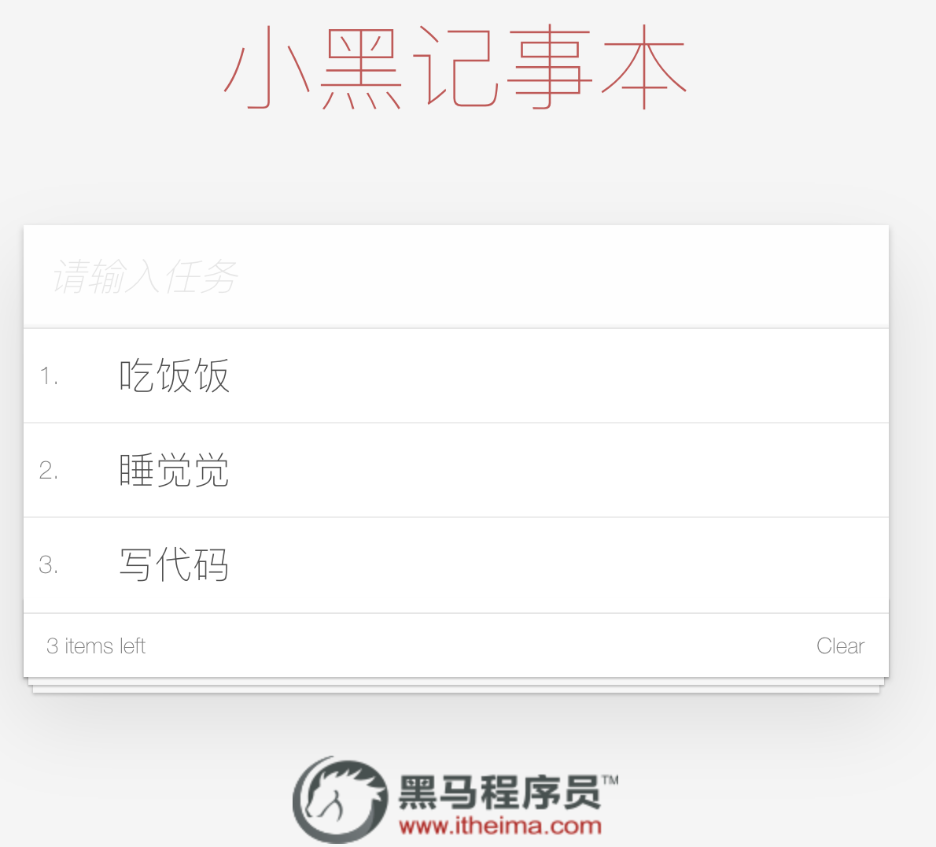
2
本地应用
v-for
v-on补充
v-model

Slide 188
2
本地应用
v-for
v-on补充
v-model

Slide 189
记事本
1
新增
2
删除
3
统计
4
清空
5
隐藏

Slide 190
记事本
1
新增
2
删除
3
统计
4
清空
5
隐藏

Slide 191
记事本
1
1. 生成列表结构
新增
2. 获取用户输入
3. 回车,新增数据

Slide 192
记事本
1
1. 生成列表结构(v-for 数组)
新增
2. 获取用户输入
3. 回车,新增数据

Slide 193
记事本
1
1. 生成列表结构(v-for 数组)
新增
2. 获取用户输入(v-model)
3. 回车,新增数据

Slide 194
记事本
1
1. 生成列表结构(v-for 数组)
新增
2. 获取用户输入(v-model)
3. 回车,新增数据(v-on .enter 添加数据)

Slide 195
记事本
1
1. v-for指令的作用
新增
2. v-model指令的作用
3. v-on指令,事件修饰符
4. 通过审查元素快速定位

Slide 196
记事本
1
新增
2
删除
3
统计
4
清空
5
隐藏

Slide 197
记事本
1
新增
2
删除
3
统计
4
清空
5
隐藏

Slide 198
记事本
1. 点击删除指定内容
2
删除

Slide 199
记事本
1. 点击删除指定内容(v-on)
2
删除

Slide 200
记事本
1. 点击删除指定内容(v-on splice)
2
删除

Slide 201
记事本
1. 点击删除指定内容(v-on splice 索引)
2
删除

Slide 202
记事本
1. 数据改变,和数据绑定的元素同步改变
2. 事件的自定义参数
2
删除
3. splice方法的作用

Slide 203
记事本
1
新增
2
删除
3
统计
4
清空
5
隐藏

Slide 204
记事本
1
新增
2
删除
3
统计
4
清空
5
隐藏

Slide 205
记事本
1. 统计信息个数
3
统计

Slide 206
记事本
1. 统计信息个数(v-text)
3
统计

Slide 207
记事本
1. 统计信息个数(v-text length)
3
统计

Slide 208
记事本
1. 基于数据的开发方式
2. v-text指令的作用
3
统计

Slide 209
记事本
1
新增
2
删除
3
统计
4
清空
5
隐藏

Slide 210
记事本
1
新增
2
删除
3
统计
4
清空
5
隐藏

Slide 211
记事本
1. 点击清除所有信息
4
清空

Slide 212
记事本
1. 点击清除所有信息(v-on)
4
清空

Slide 213
记事本
1. 点击清除所有信息(v-on 清空数组)
4
清空

Slide 214
记事本
1. 基于数据的开发方式
4
清空

Slide 215
记事本
1
新增
2
删除
3
统计
4
清空
5
隐藏

Slide 216
记事本
1
新增
2
删除
3
统计
4
清空
5
隐藏

Slide 217
记事本
1. 没有数据时,隐藏元素
5
隐藏

Slide 218
记事本
1. 没有数据时,隐藏元素(v-show v-if)
5
隐藏

Slide 219
记事本
1. 没有数据时,隐藏元素(v-show v-if 数组非空)
5
隐藏

Slide 220
记事本
1
新增
2
删除
3
统计
4
清空
5
隐藏

Slide 221
列表结构可以通过v-for指令结合数据生成
v-on结合事件修饰符可以对事件进行限制,比如.enter
记事本
v-on在绑定事件时可以传递自定义参数
通过v-model可以快速的设置和获取表单元素的值
基于数据的开发方式

Slide 222
课程安排
1
2
3
4
Vue基础
本地应用
网络应用
综合应用

Slide 223
课程安排
1
2
3
4
Vue基础
本地应用
网络应用
综合应用

Slide 224
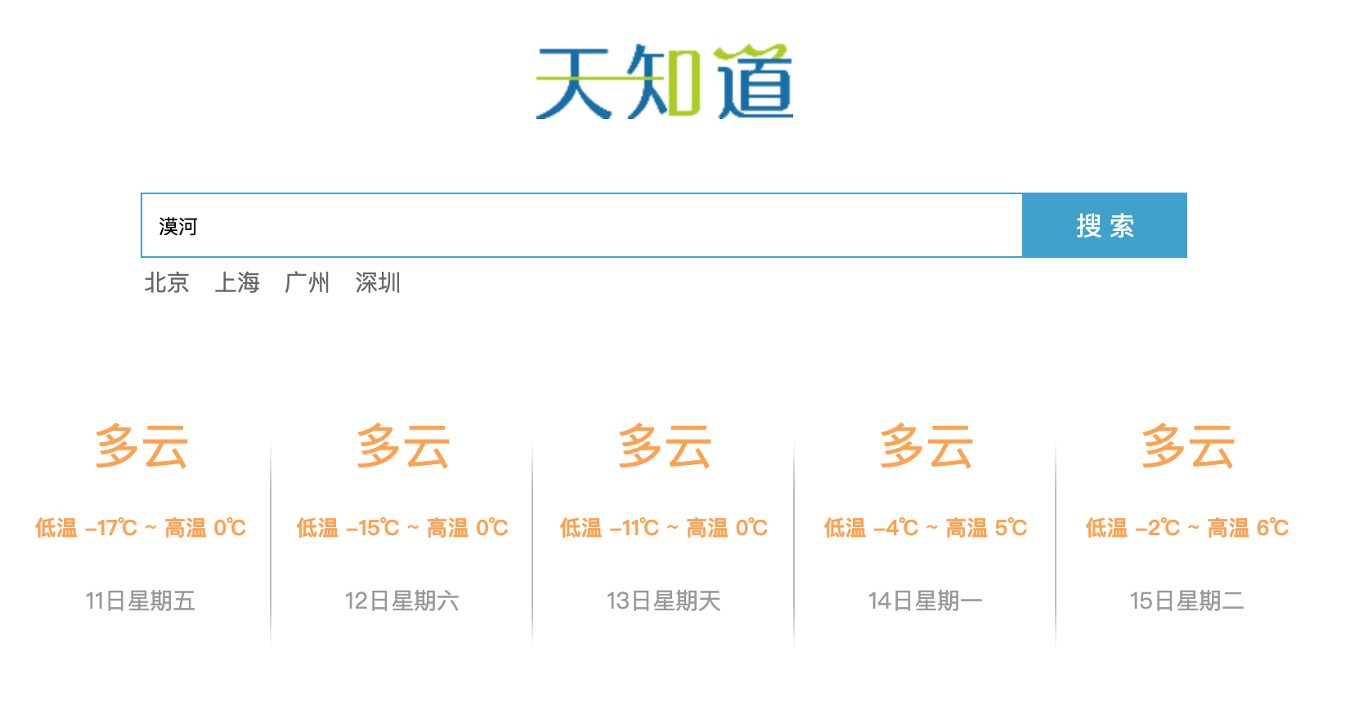
3
网络应用
Vue结合网络数据开发应用
axios
axios+vue
网络请求库
结合Vue一起
天气预报案例

Slide 225
3
网络应用
Vue结合网络数据开发应用
axios
axios+vue
网络请求库
结合Vue一起
天气预报案例

Slide 226
3
网络应用
Vue结合网络数据开发应用
axios
axios+vue
网络请求库
结合Vue一起
天气预报案例

Slide 227
axios
功能强大的网络请求库
<script src="https://unpkg.com/axios/dist/axios.min.js"></script>

Slide 228
axios
功能强大的网络请求库
<script src="https://unpkg.com/axios/dist/axios.min.js"></script>
axios.get(地址)

Slide 229
axios
功能强大的网络请求库
<script src="https://unpkg.com/axios/dist/axios.min.js"></script>
axios.get(地址).then(function(response){})

Slide 230
axios
功能强大的网络请求库
<script src="https://unpkg.com/axios/dist/axios.min.js"></script>
axios.get(地址).then(function(response){},function(err){})

Slide 231
axios
功能强大的网络请求库
<script src="https://unpkg.com/axios/dist/axios.min.js"></script>
axios.get(地址?查询字符串).then(function(response){},function(err){})

Slide 232
axios
功能强大的网络请求库
<script src="https://unpkg.com/axios/dist/axios.min.js"></script>
axios.get(地址?key=value&key2=value2).then(function(response){},function(err){})

Slide 233
axios
功能强大的网络请求库
<script src="https://unpkg.com/axios/dist/axios.min.js"></script>
axios.get(地址?key=value&key2=value2).then(function(response){},function(err){})
axios.post(地址).then(function(response){},function(err){})

Slide 234
axios
功能强大的网络请求库
<script src="https://unpkg.com/axios/dist/axios.min.js"></script>
axios.get(地址?key=value&key2=value2).then(function(response){},function(err){})
axios.post(地址,参数对象).then(function(response){},function(err){})

Slide 235
axios
功能强大的网络请求库
<script src="https://unpkg.com/axios/dist/axios.min.js"></script>
axios.get(地址?key=value&key2=values).then(function(response){},function(err){})
axios.post(地址,{key:value,key2:value2}).then(function(response){},function(err){})

Slide 236
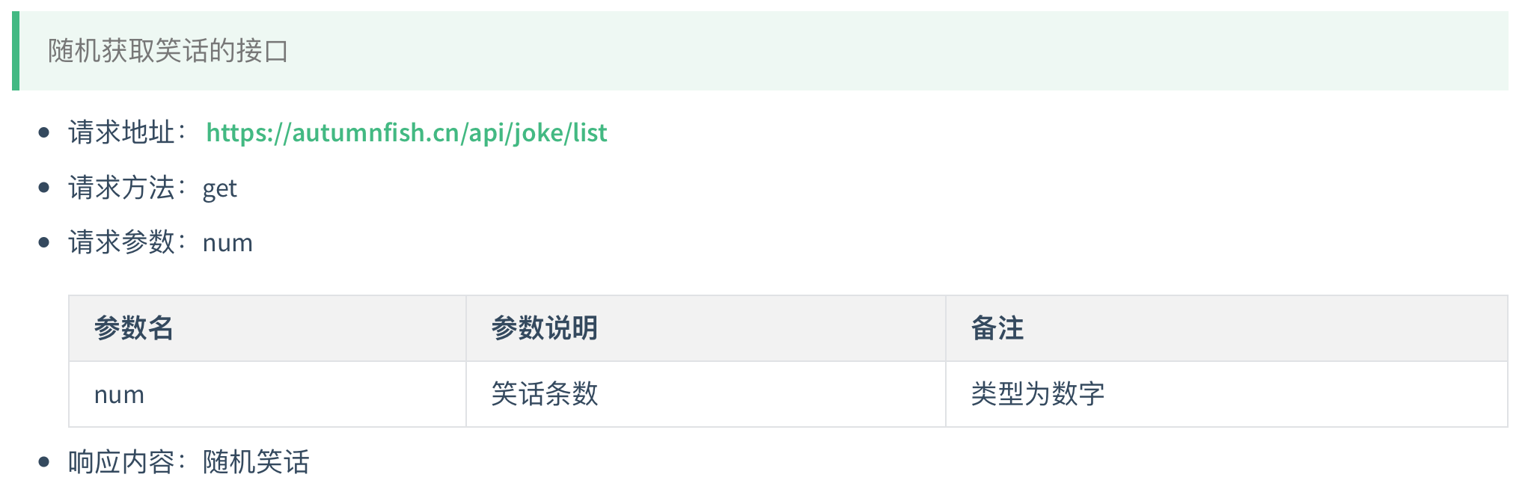
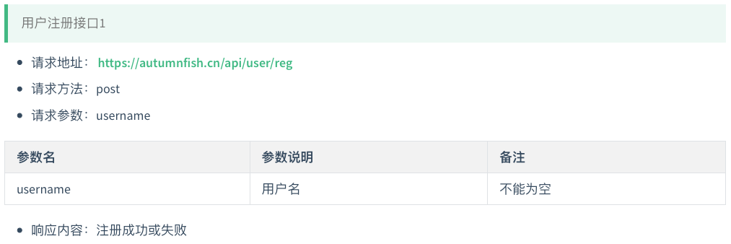
axios
功能强大的网络请求库

Slide 237
axios必须先导入才可以使用
使用get或post方法即可发送对应的请求
axios
then方法中的回调函数会在请求成功或失败时触发
通过回调函数的形参可以获取响应内容,或错误信息
文档传送门
https://github.com/axios/axios

Slide 238
3
网络应用
Vue结合网络数据开发应用
axios
axios+vue
网络请求库
结合Vue一起
天气预报案例

Slide 239
3
网络应用
Vue结合网络数据开发应用
axios
axios+vue
网络请求库
结合Vue一起
天气预报案例

Slide 240
axios+vue
axios如何结合vue开发网络应用
var app = new Vue({
el: "#app",
data: {
joke: "搞笑的笑话"
},
methods: {
getJokes: function() {
// this.joke
axios.get("地址").then(function(response) {
// this.joke ?
}, function(err) {});
}
}
})

Slide 241
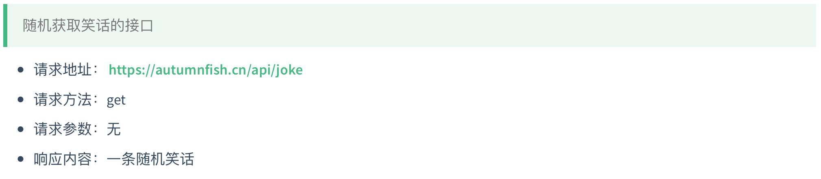
axios+vue
axios如何结合vue开发网络应用

Slide 242
axios回调函数中的this已经改变,无法访问到data中数据
axios+vue
把this保存起来,回调函数中直接使用保存的this即可
和本地应用的最大区别就是改变了数据来源

Slide 243
3
网络应用
Vue结合网络数据开发应用
axios
axios+vue
网络请求库
结合Vue一起
天气预报案例

Slide 244
3
网络应用
Vue结合网络数据开发应用
axios
axios+vue
网络请求库
结合Vue一起
天气预报案例

Slide 245
天知道
1
查询天气的应用
回车查询
2
点击查询

Slide 246
天知道
查询天气的应用
1
回车查询
2
点击查询

Slide 247
天知道
查询天气的应用
1
回车查询
2
点击查询

Slide 248
天知道
查询天气的应用
1
1. 按下回车
回车查询
2. 查询数据
3. 渲染数据

Slide 249
天知道
查询天气的应用
1
1. 按下回车(v-on .enter)
回车查询
2. 查询数据
3. 渲染数据

Slide 250
天知道
查询天气的应用
1
1. 按下回车(v-on .enter)
回车查询
2. 查询数据(axios 接口 v-model )
3. 渲染数据

Slide 251
天知道
查询天气的应用
1
1. 按下回车(v-on .enter)
回车查询
2. 查询数据(axios 接口 v-model )
3. 渲染数据(v-for 数组 that)

Slide 252
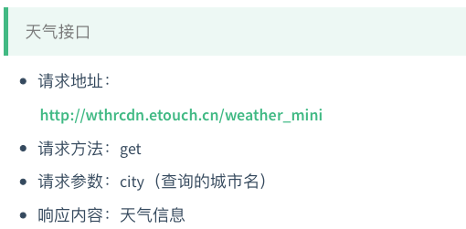
天知道
查询天气的应用
1
1. 按下回车(v-on .enter)
回车查询
2. 查询数据(axios 接口 v-model )
3. 渲染数据(v-for 数组 that)

Slide 253
应用的逻辑代码建议和页面分离，使用单独的js文件编写
1
axios回调函数中this指向改变了，需要额外的保存一份
回车查询
服务器返回的数据比较复杂时，获取的时候需要注意层级结构

Slide 254
天知道
查询天气的应用
1
回车查询
2
点击查询

Slide 255
天知道
查询天气的应用
1
回车查询
2
点击查询

Slide 256
天知道
查询天气的应用
1. 点击城市
2. 查询数据
2
点击查询
3. 渲染数据

Slide 257
天知道
查询天气的应用
1. 点击城市(v-on 自定义参数)
2. 查询数据
2
点击查询
3. 渲染数据

Slide 258
天知道
查询天气的应用
1. 点击城市(v-on 自定义参数)
2. 查询数据
2
(this.方法())
点击查询
3. 渲染数据

Slide 259
自定义参数可以让代码的复用性更高
2
点击查询
methods中定义的方法内部，可以通过this关键字点出其他的方法

Slide 260
课程安排
1
2
3
4
Vue基础
本地应用
网络应用
综合应用

Slide 261
课程安排
1
2
3
4
Vue基础
本地应用
网络应用
综合应用

Slide 262
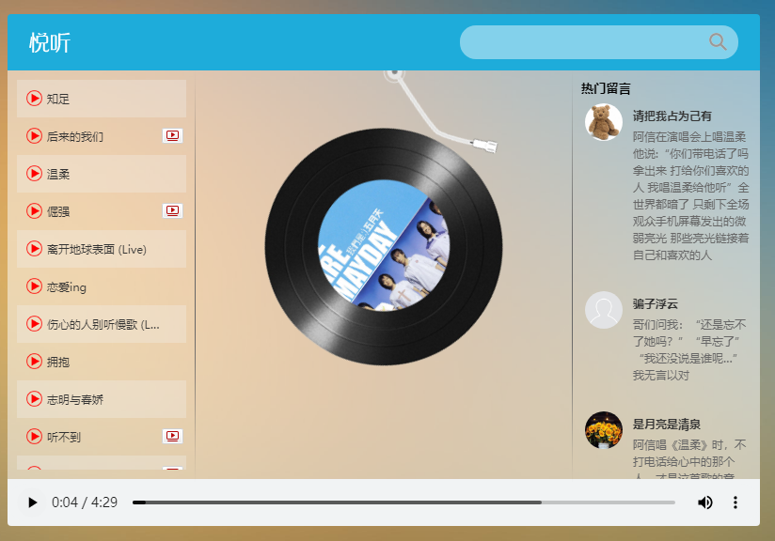
4
综合应用

Slide 263
4
综合应用
1
歌曲搜索
2
歌曲播放
3
歌曲封面
4
歌曲评论
5
播放动画
6
mv播放

Slide 264
4
综合应用
1
歌曲搜索
2
歌曲播放
3
歌曲封面
4
歌曲评论
5
播放动画
6
mv播放

Slide 265
4
综合应用
1
歌曲搜索
2
歌曲播放
3
歌曲封面
4
歌曲评论
5
播放动画
6
mv播放

Slide 266
4
综合应用
1
歌曲搜索
1. 按下回车
2. 查询数据
3. 渲染数据

Slide 267
4
综合应用
1
歌曲搜索
1. 按下回车(v-on .enter)
2. 查询数据
3. 渲染数据

Slide 268
4
综合应用
1
歌曲搜索
1. 按下回车(v-on .enter)
2. 查询数据(axios 接口 v-model )
3. 渲染数据

Slide 269
4
综合应用
1
歌曲搜索
1. 按下回车(v-on .enter)
2. 查询数据(axios 接口 v-model )
3. 渲染数据(v-for 数组 that)

Slide 270
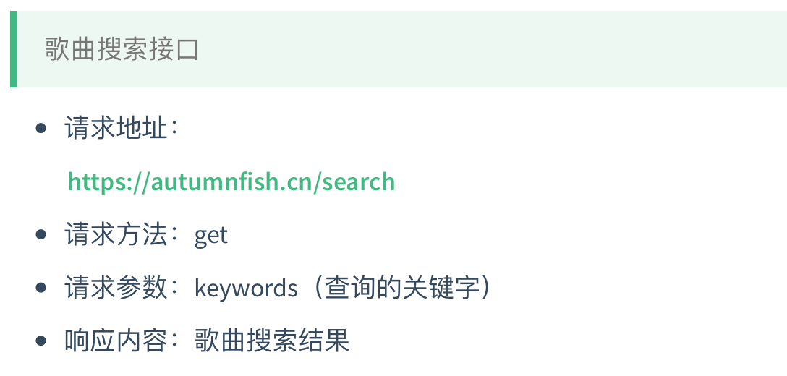
4
综合应用
1
歌曲搜索
1. 按下回车(v-on .enter)
2. 查询数据(axios 接口 v-model )
3. 渲染数据(v-for 数组 that)

Slide 271
服务器返回的数据比较复杂时，获取的时候需要注意层级结构
1
歌曲搜索
通过审查元素快速定位到需要操纵的元素

Slide 272
4
综合应用
1
歌曲搜索
2
歌曲播放
3
歌曲封面
4
歌曲评论
5
播放动画
6
mv播放

Slide 273
4
综合应用
1
歌曲搜索
2
歌曲播放
3
歌曲封面
4
歌曲评论
5
播放动画
6
mv播放

Slide 274
4
综合应用
1. 点击播放
2
2. 歌曲地址获取
歌曲播放
3. 歌曲地址设置

Slide 275
4
综合应用
1. 点击播放(v-on)
2
2. 歌曲地址获取
歌曲播放
3. 歌曲地址设置

Slide 276
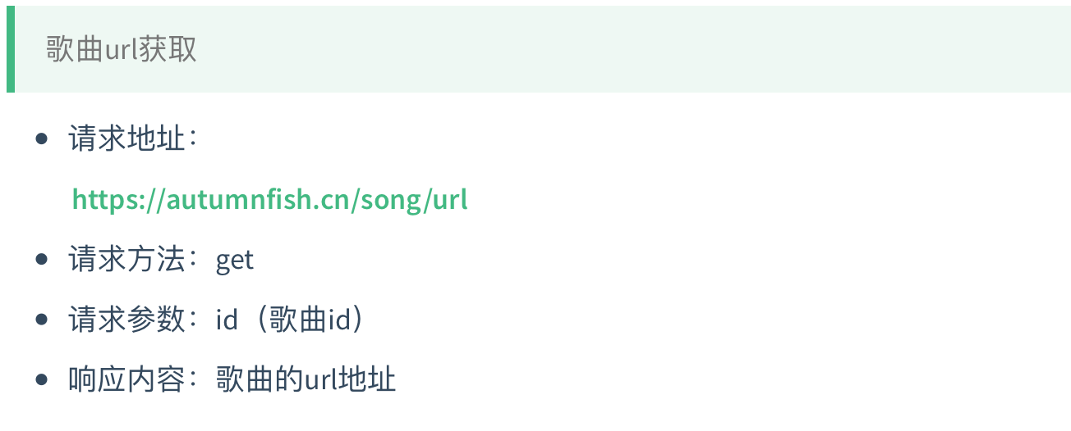
4
综合应用
1. 点击播放(v-on)
2
2. 歌曲地址获取
歌曲播放
3. 歌曲地址设置

Slide 277
4
综合应用
1. 点击播放(v-on 自定义参数)
2
2. 歌曲地址获取
歌曲播放
3. 歌曲地址设置

Slide 278
4
综合应用
1. 点击播放(v-on 自定义参数)
2
2. 歌曲地址获取(接口 歌曲id)
歌曲播放
3. 歌曲地址设置

Slide 279
4
综合应用
1. 点击播放(v-on 自定义参数)
2
2. 歌曲地址获取(接口 歌曲id)
歌曲播放
3. 歌曲地址设置(v-bind)

Slide 280
2
歌曲id依赖歌曲搜索的结果，对于不用的数据也需要关注
歌曲播放

Slide 281
4
综合应用
1
歌曲搜索
2
歌曲播放
3
歌曲封面
4
歌曲评论
5
播放动画
6
mv播放

Slide 282
4
综合应用
1
歌曲搜索
2
歌曲播放
3
歌曲封面
4
歌曲评论
5
播放动画
6
mv播放

Slide 283
4
综合应用
1. 点击播放
2. 歌曲封面获取
3. 歌曲封面设置
3
歌曲封面

Slide 284
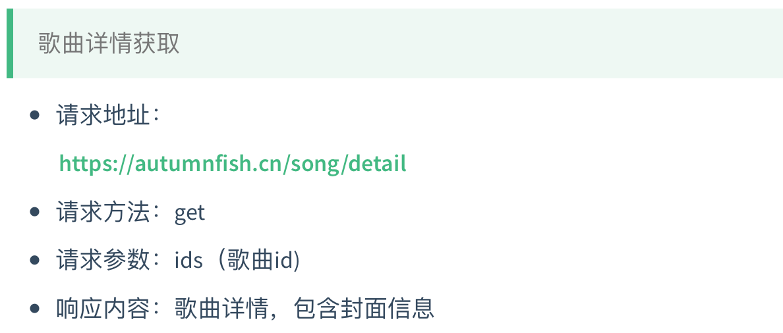
4
综合应用
1. 点击播放(增加逻辑)
2. 歌曲封面获取
3. 歌曲封面设置
3
歌曲封面

Slide 285
4
综合应用
1. 点击播放(增加逻辑)
2. 歌曲封面获取(接口 歌曲id)
3. 歌曲封面设置
3
歌曲封面

Slide 286
4
综合应用
1. 点击播放(增加逻辑)
2. 歌曲封面获取(接口 歌曲id)
3. 歌曲封面设置(v-bind)
3
歌曲封面

Slide 287
4
综合应用
1. 点击播放(增加逻辑)
2. 歌曲封面获取(接口 歌曲id)
3. 歌曲封面设置(v-bind)
3
歌曲封面

Slide 288
在vue中通过v-bind操纵属性
3
歌曲封面
本地无法获取的数据，基本都会有对应的接口

Slide 289
4
综合应用
1
歌曲搜索
2
歌曲播放
3
歌曲封面
4
歌曲评论
5
播放动画
6
mv播放

Slide 290
4
综合应用
1
歌曲搜索
2
歌曲播放
3
歌曲封面
4
歌曲评论
5
播放动画
6
mv播放

Slide 291
4
综合应用
1. 点击播放
2. 歌曲评论获取
3. 歌曲评论渲染
4
歌曲评论

Slide 292
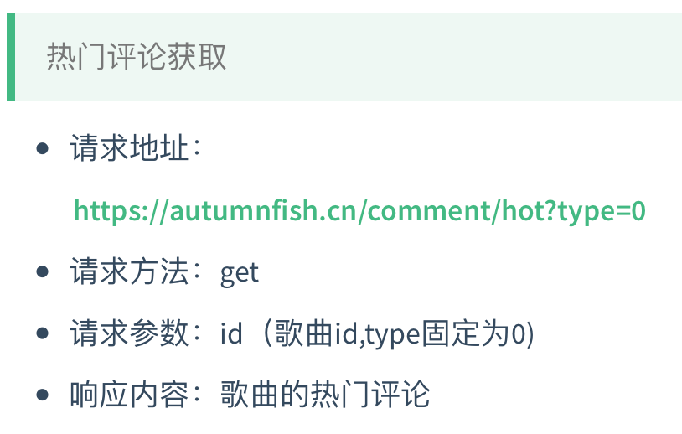
4
综合应用
1. 点击播放(增加逻辑)
2. 歌曲评论获取
3. 歌曲评论渲染
4
歌曲评论

Slide 293
4
综合应用
1. 点击播放(增加逻辑)
2. 歌曲评论获取(接口 歌曲id)
3. 歌曲评论渲染
4
歌曲评论

Slide 294
4
综合应用
1. 点击播放(增加逻辑)
2. 歌曲评论获取(接口 歌曲id)
3. 歌曲评论渲染(v-for)
4
歌曲评论

Slide 295
4
在vue中通过v-for生成列表
歌曲评论

Slide 296
4
综合应用
1
歌曲搜索
2
歌曲播放
3
歌曲封面
4
歌曲评论
5
播放动画
6
mv播放

Slide 297
4
综合应用
1
歌曲搜索
2
歌曲播放
3
歌曲封面
4
歌曲评论
5
播放动画
6
mv播放

Slide 298
4
综合应用
1. 监听音乐播放
2. 监听音乐暂停
3. 操纵类名
5
播放动画

Slide 299
4
综合应用
1. 监听音乐播放(v-on play)
2. 监听音乐暂停
3. 操纵类名
5
播放动画

Slide 300
4
综合应用
1. 监听音乐播放(v-on play)
2. 监听音乐暂停(v-on pause)
3. 操纵类名
5
播放动画

Slide 301
4
综合应用
1. 监听音乐播放(v-on play)
2. 监听音乐暂停(v-on pause)
3. 操纵类名(v-bind 对象)
5
播放动画

Slide 302
audio标签的play事件会在音频播放的时候触发
5
audio标签的pause事件会在音频暂停的时候触发
播放动画
通过对象的方式设置类名，类名生效与否取决于后面值的真假

Slide 303
4
综合应用
1
歌曲搜索
2
歌曲播放
3
歌曲封面
4
歌曲评论
5
播放动画
6
mv播放

Slide 304
4
综合应用
1
歌曲搜索
2
歌曲播放
3
歌曲封面
4
歌曲评论
5
播放动画
6
mv播放

Slide 305
4
综合应用
1. mv图标显示
2. mv地址获取
3. 遮罩层
4. mv地址设置
6
mv播放

Slide 306
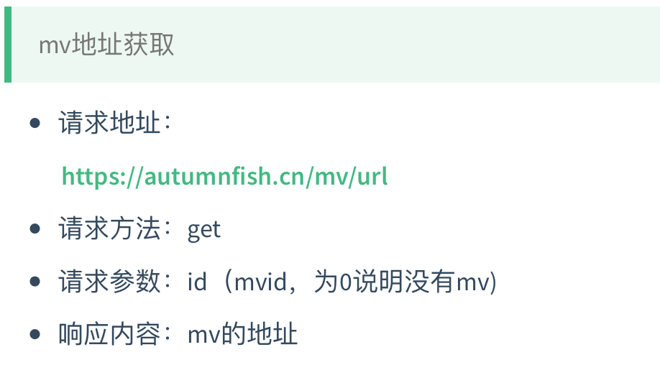
4
综合应用
1. mv图标显示(v-if)
2. mv地址获取
3. 遮罩层
4. mv地址设置
6
mv播放

Slide 307
4
综合应用
1. mv图标显示(v-if)
2. mv地址获取(接口 mvid)
3. 遮罩层
4. mv地址设置
6
mv播放

Slide 308
4
综合应用
1. mv图标显示(v-if)
2. mv地址获取(接口 mvid)
3. 遮罩层(v-show v-on)
4. mv地址设置
6
mv播放

Slide 309
4
综合应用
1. mv图标显示(v-if)
2. mv地址获取(接口 mvid)
3. 遮罩层(v-show v-on)
4. mv地址设置(v-bind)
6
mv播放

Slide 310
4
综合应用
1
歌曲搜索
2
歌曲播放
3
歌曲封面
4
歌曲评论
5
播放动画
6
mv播放

Slide 311
4
综合应用
1
歌曲搜索
2
歌曲播放
3
歌曲封面
4
歌曲评论
5
播放动画
6
mv播放

Slide 312
不同的接口需要的数据是不同的，文档的阅读需要仔细
页面结构复杂之后，通过审查元素的方式去快速定位相关元素
4
综合应用
响应式的数据都需要定义在data中定义

Slide 313
1
2
3
4
Vue基础
本地应用
网络应用
综合应用

Slide 314
1
2
3
4
Vue基础
本地应用
网络应用
综合应用

Slide 315
1
2
3
4
Vue基础
本地应用
网络应用
综合应用

Slide 316
1
2
3
4
Vue基础
本地应用
网络应用
综合应用

